Slide 1
My Tomorrow Project
Hugo Leprunier Virgil Lacondemine Julie Leclerc Elodie Montcarmel Laetitia Bourdon

Slide 2
Choix du sujet
Désir de créer une application utile.
Application réalisée en fonction des demandes du client potentiel trouvé.
Création d’un agenda gérant l’emploi du temps d’une personne.

Slide 3
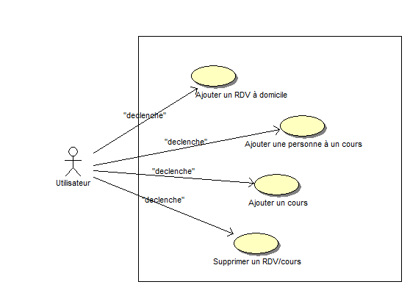
Diagramme de cas

Slide 4
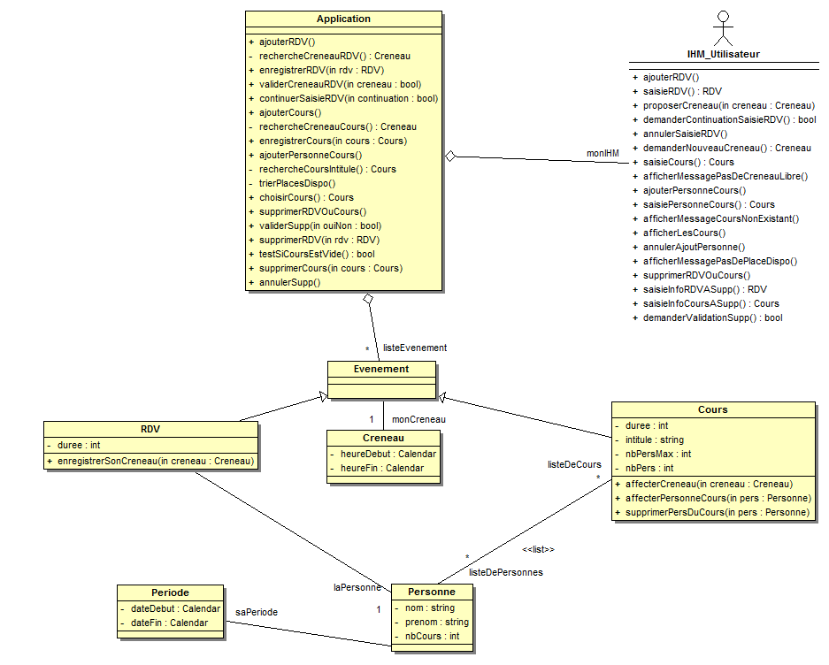
Diagramme de classes

Slide 5
Démonstration

Slide 6
Merci pour votre attention !

